Slide 1




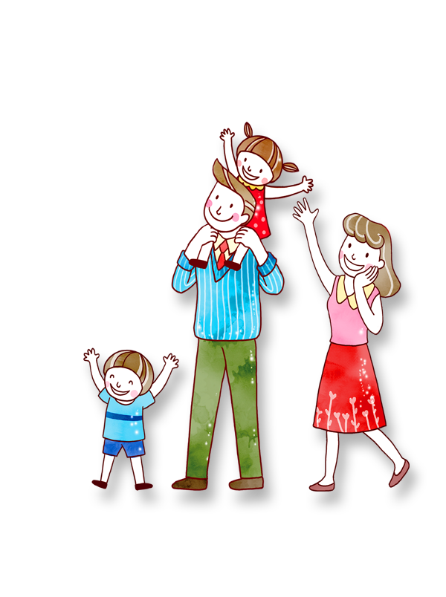


CHÀO MỪNG CÁC EM ĐẾN VỚI TIẾT
TOÁN LỚP 1
Giáo viên thực hiện:
Trần Thị Vân

Slide 2





Thứ tư ngày 18 tháng 10 năm 2023
Toán: Bài 7:
Hình vuông, hình tròn,
hình tam giác, hình chữ nhật
Hình vuông
Hình tam giác

Slide 3




Thứ tư ngày 18 tháng 10 năm 2023
Toán: Bài 7:
Hình vuông, hình tròn,
hình tam giác, hình chữ nhật
Hình tròn
Hình chữ nhật

Slide 4

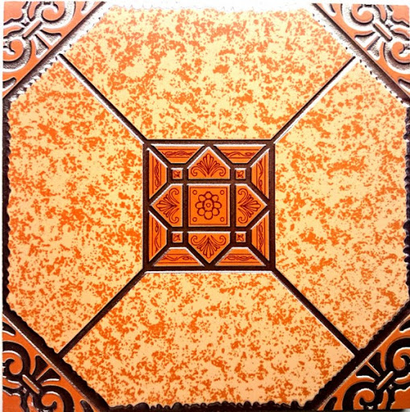
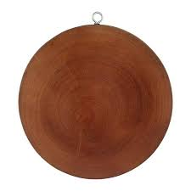
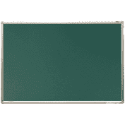



Slide 5
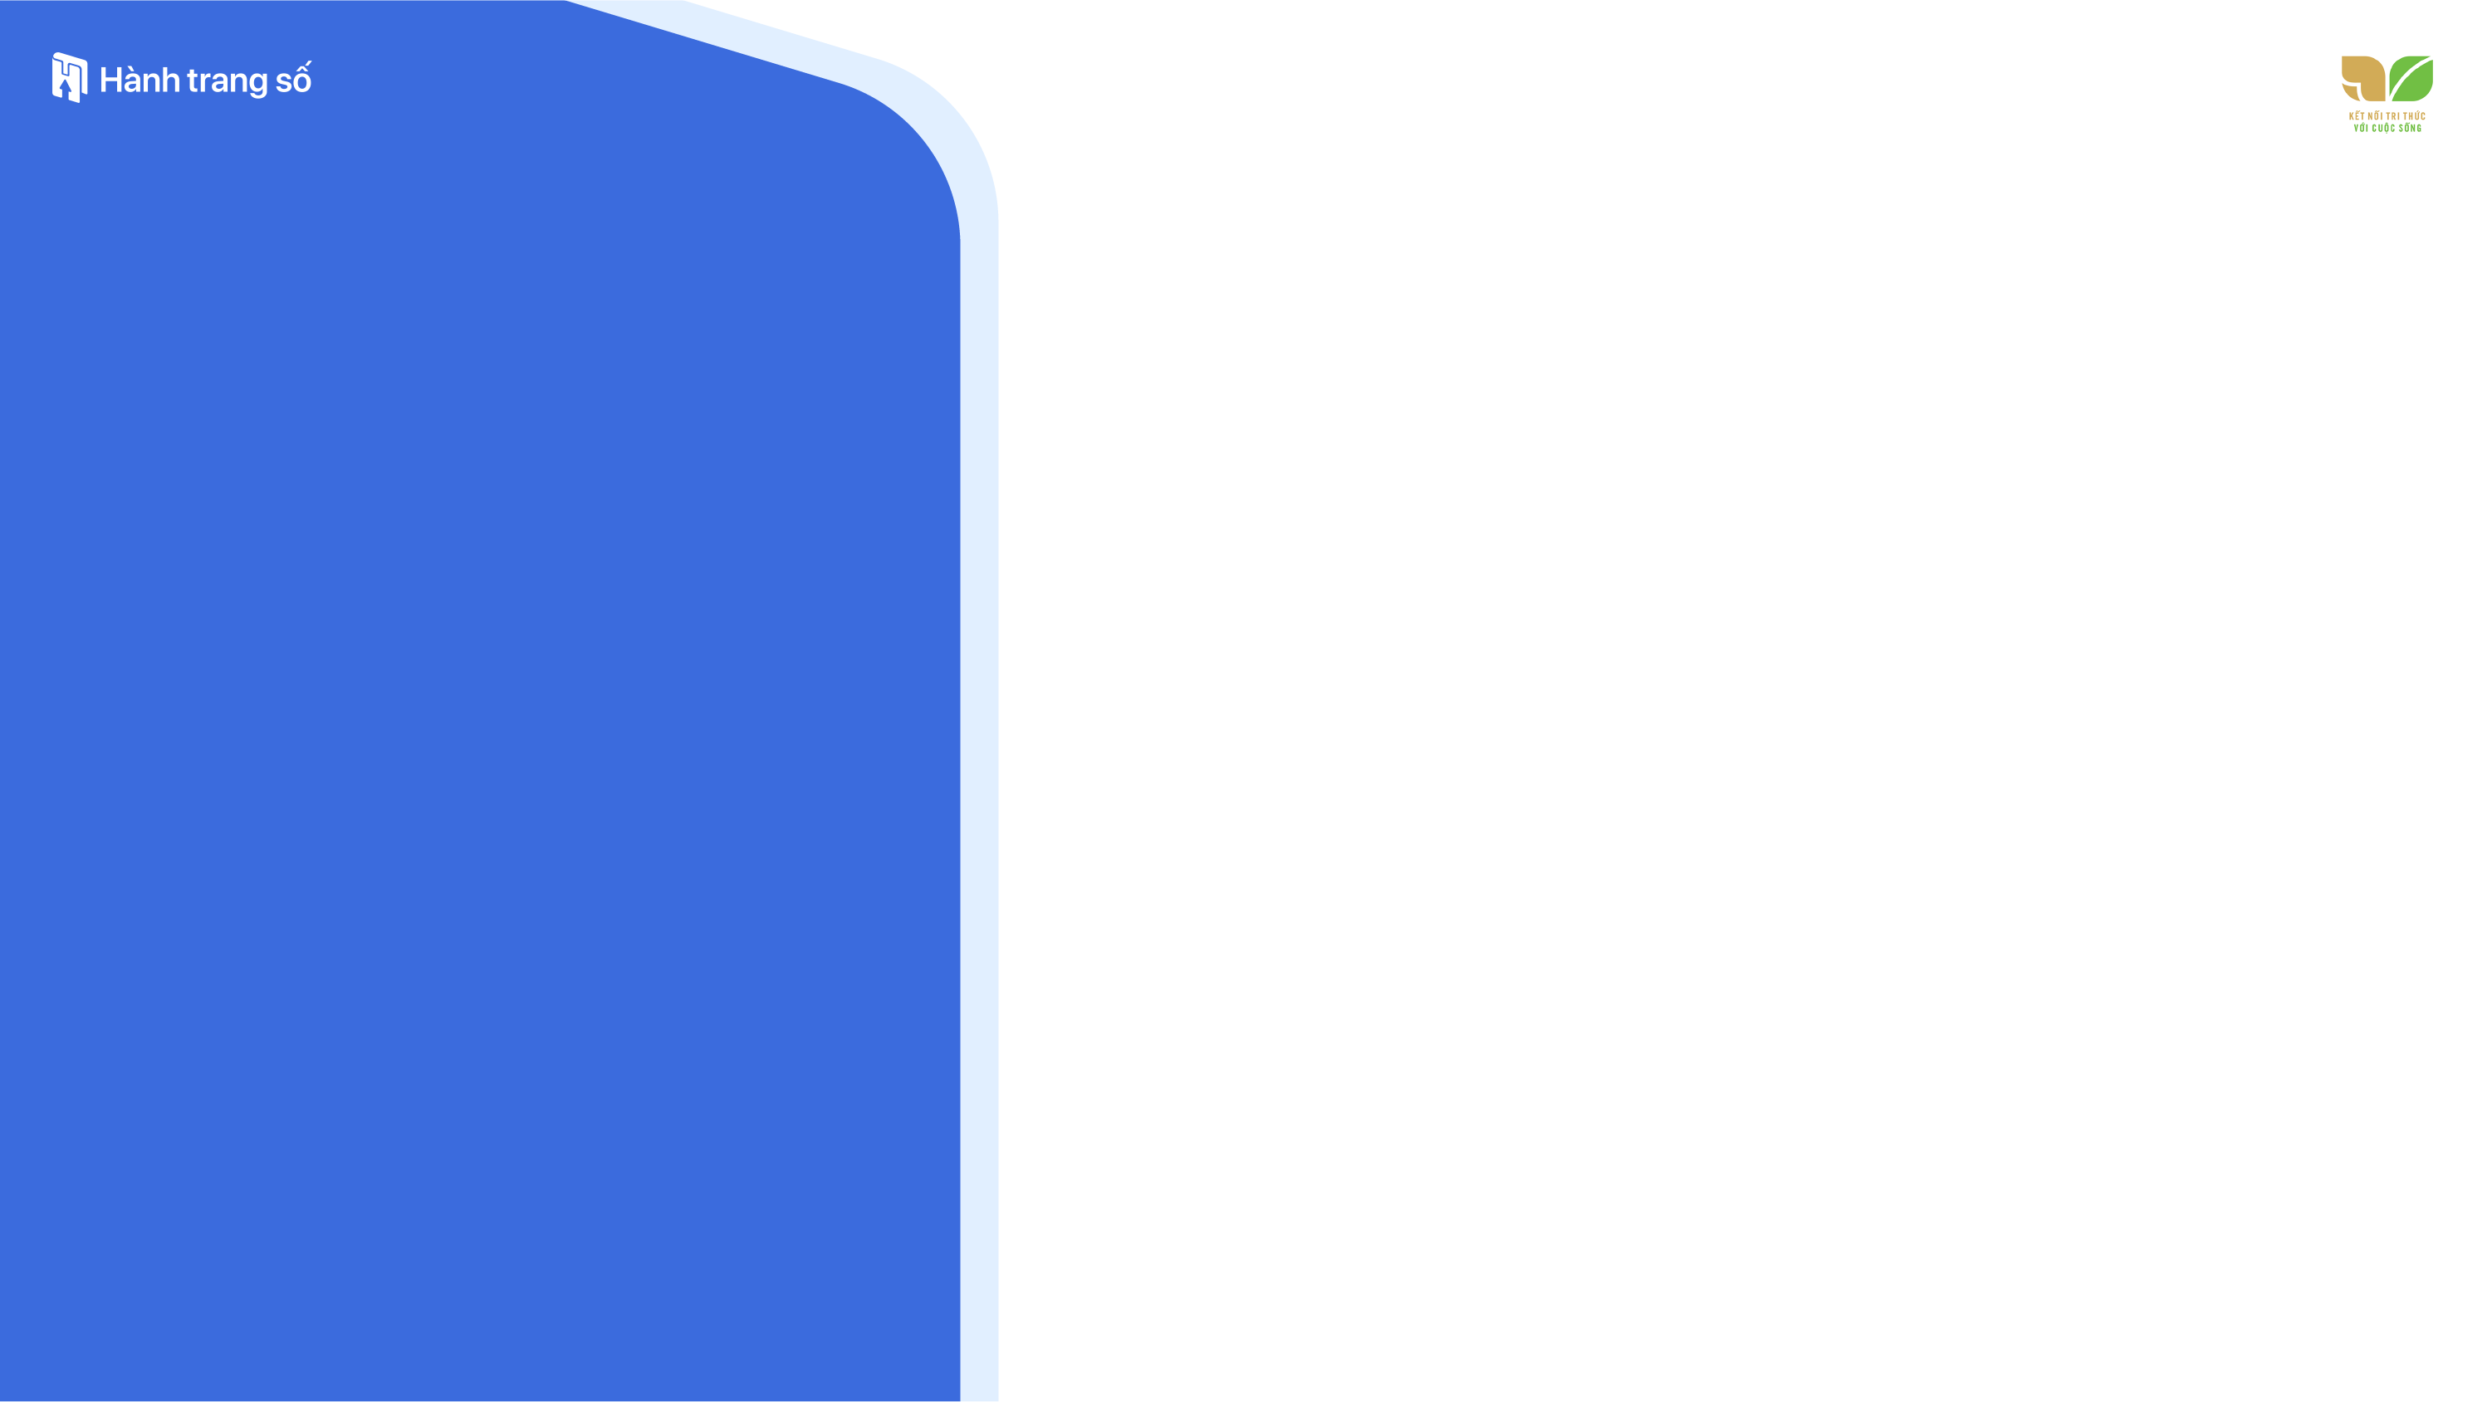











Hình vuông
Hình tròn
Mỗi đồ vật có dạng hình gì?
Hình chữ nhật
Hình tam giác

Slide 6
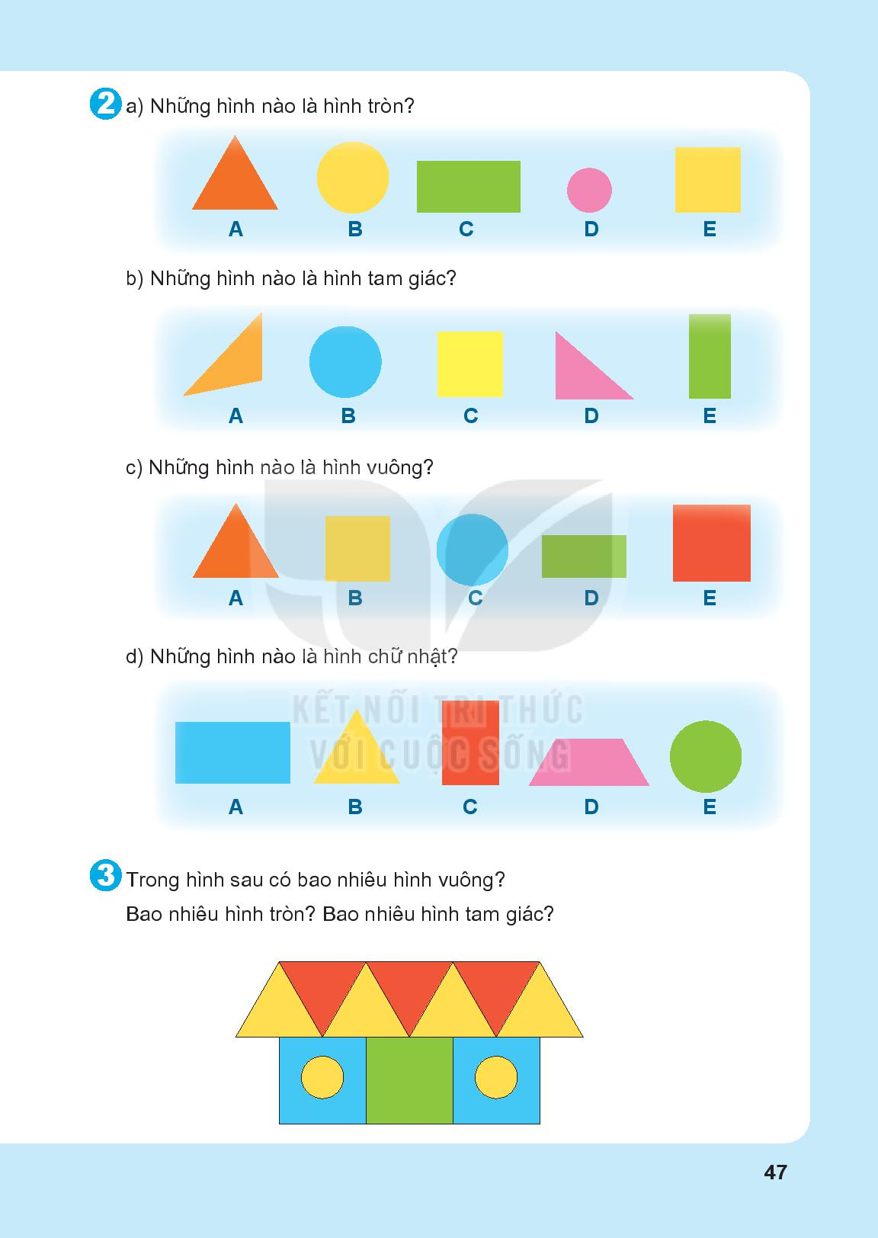

Slide 7
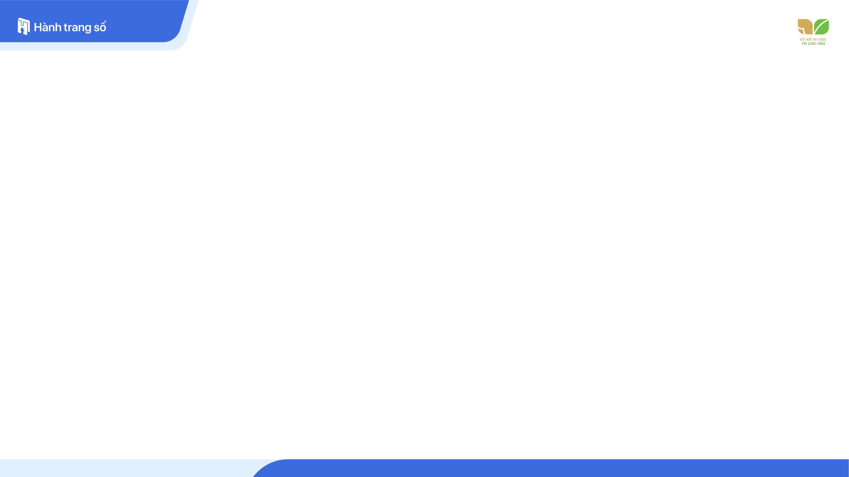






a) Những hình nào là hình tròn?
A
B
C
D
E

Slide 8
b) Những hình nào là hình tam giác?
A B C D E
c) Những hình nào là hình vuông?
A B C D E
d) Những hình nào là hình chữ nhật?
A B C D E

Slide 9
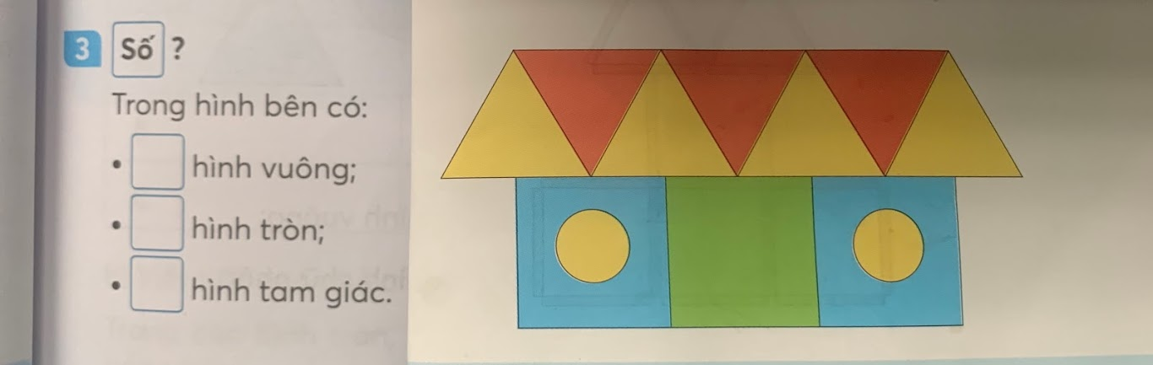

3
2
7

Slide 10
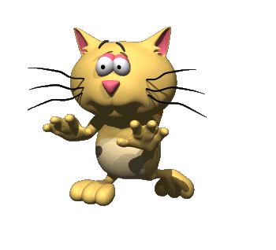



TRÒ CHƠI
CẦU THỦ TÀI BA

Slide 11
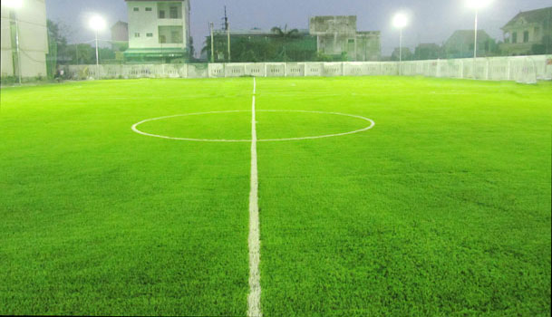

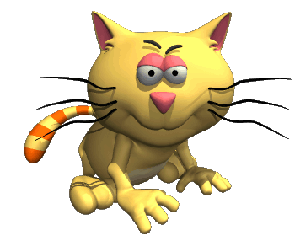
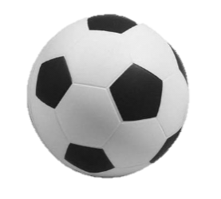
Vào!
A. Hình tròn
C. Hình tam giác
B. Hình vuông
D. Hình chữ nhật

Slide 12
Vào!
A. Hình vuông
B. Hình tròn
C. Hình tam giác
D. Hình chữ nhật

Slide 13
Vào!
A. Hình vuông
B. Hình tròn
C. Hình tam giác
D. Hình chữ nhật

Slide 14
Vào!
A. Hình tam giác
B. Hình tròn
C. Hình vuông
D. Hình chữ nhật

Slide 15




CHÚC CÁC EM CHĂM NGOAN, HỌC GIỎI

